Slide 1
2021.10.02 (假日加班)
工作日報
記錄人：葉柏漢
記錄日期：2021.10.02
工作時間：
08:30~17:30

Slide 2

本日工作事項
Day work
修復風速資料bug
新增顯示載重設計數據

Slide 3
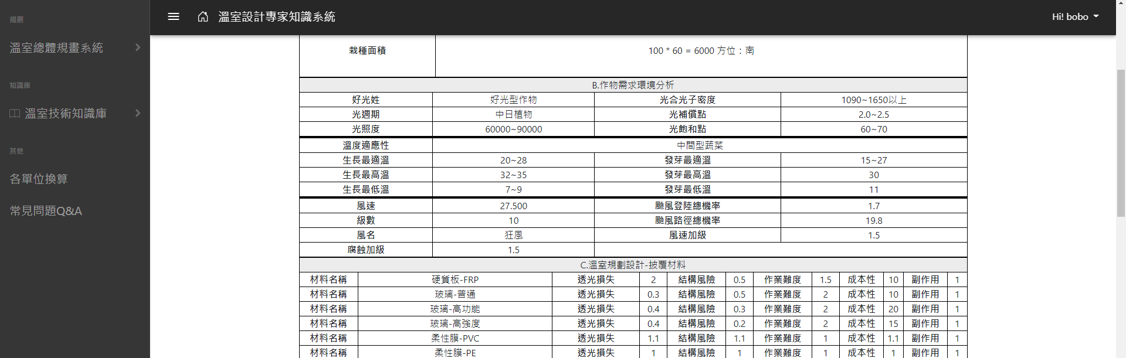
修復風速資料bug
Project designing
當切換回原本表單時不會變動數值。Bug已解決

Slide 4
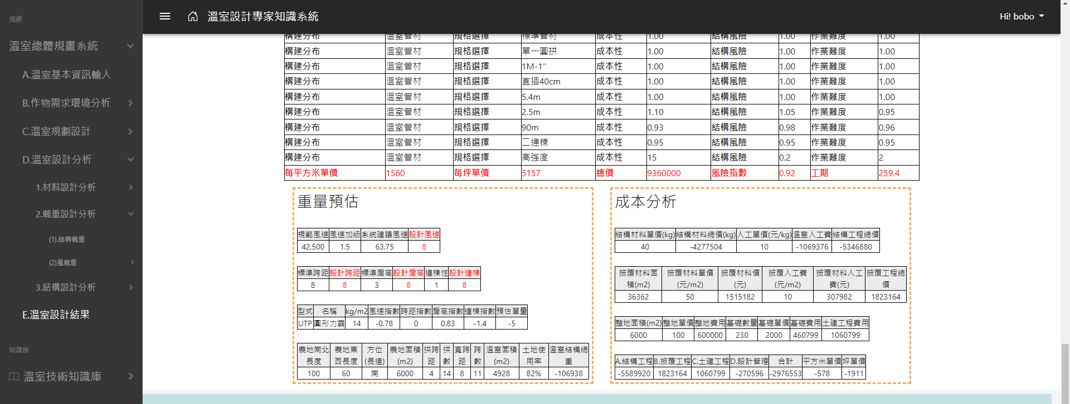
溫室型式設計會員功能
Project designing
載重設計數據會跟隨表單更動 數值好像有誤，待修改

Slide 5
謝謝觀看

